Slide 1






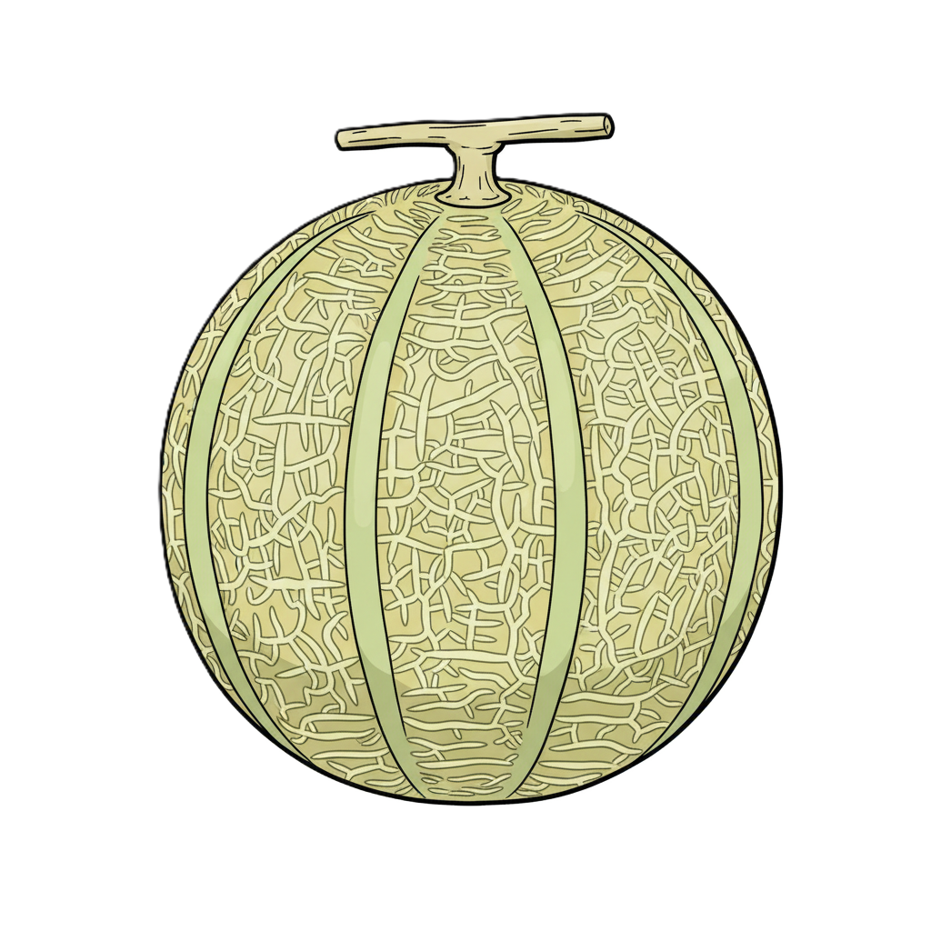


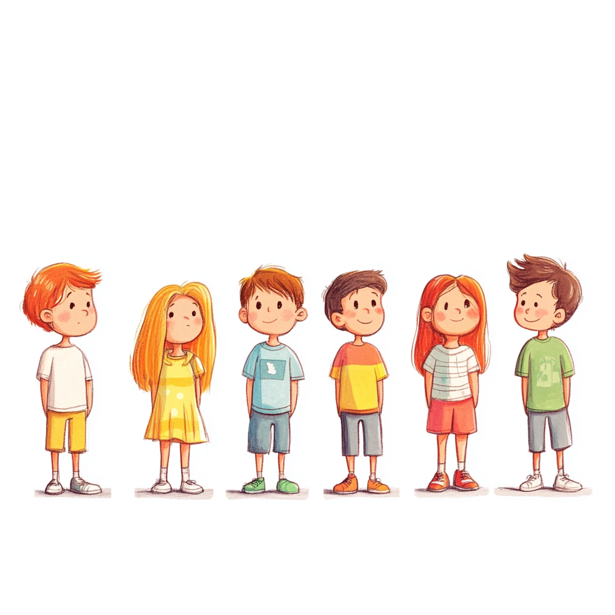


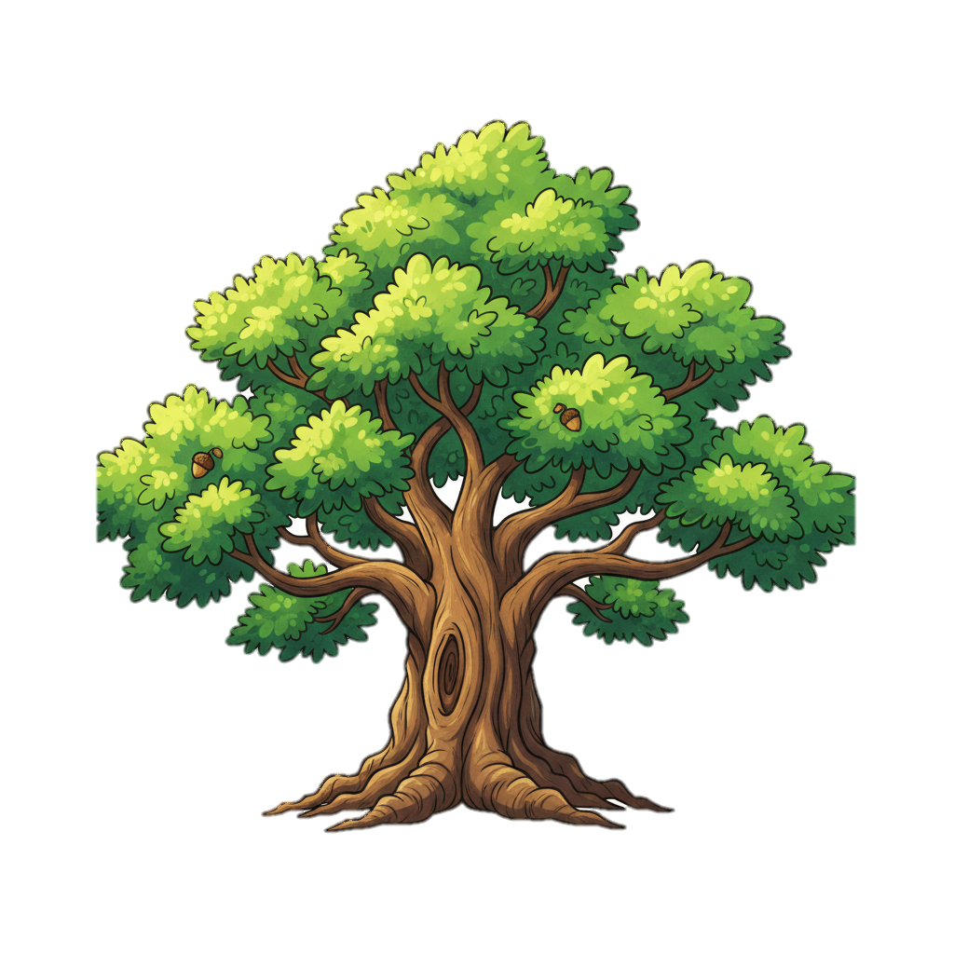

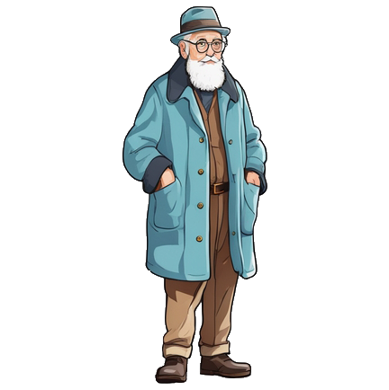
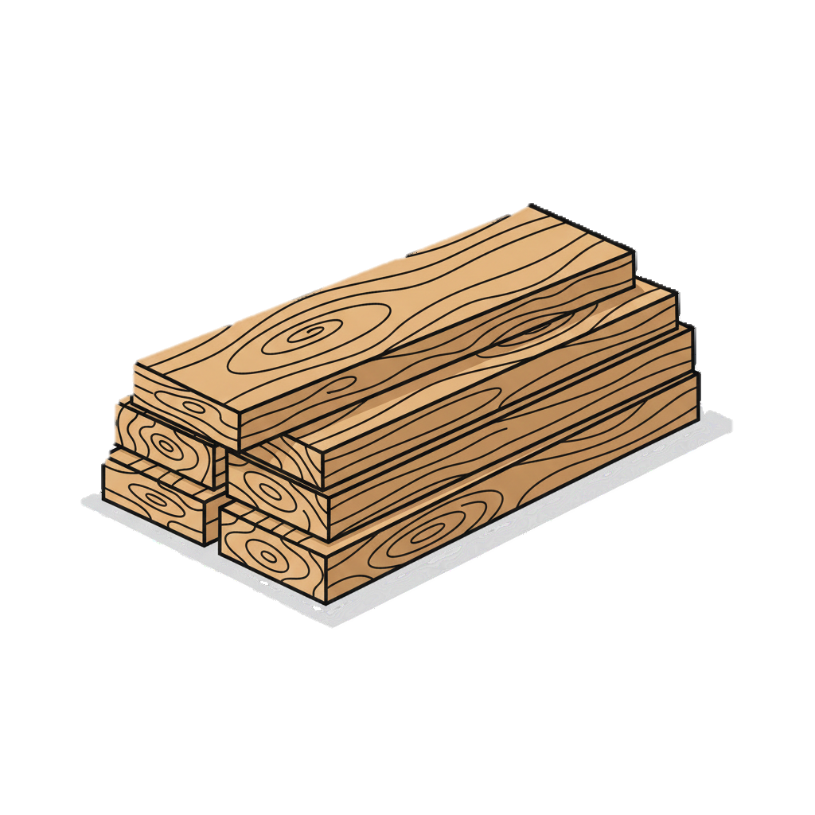
ДИ – ДИ - ДИ
ДУ – ДУ - ДУ
ДО – ДО - ДО
ДИ – ДИ - ДИ
ДІ – ДІ - ДІ
ДО – ДО - ДО
ДІ – ДІ - ДІ
ДІ – ДІ - ДІ
ДО – ДО - ДО
ДУ – ДУ - ДУ

